Slide 1
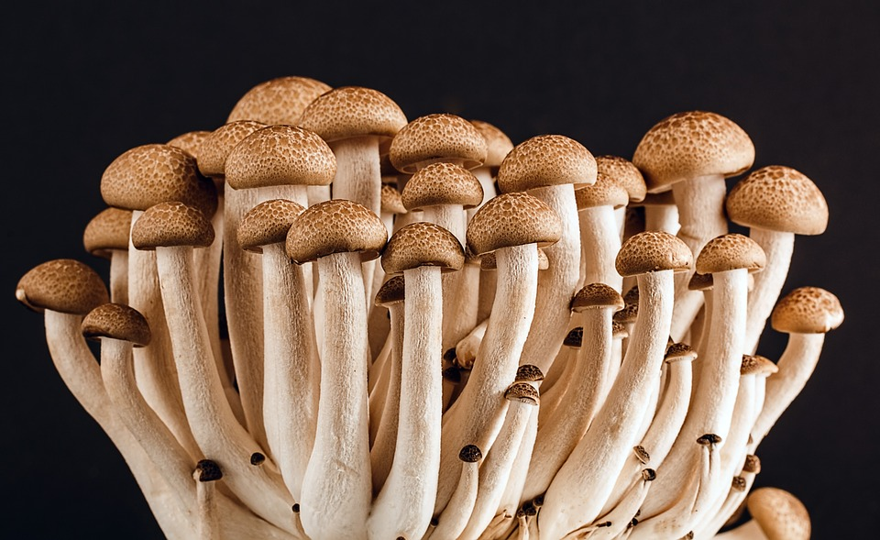
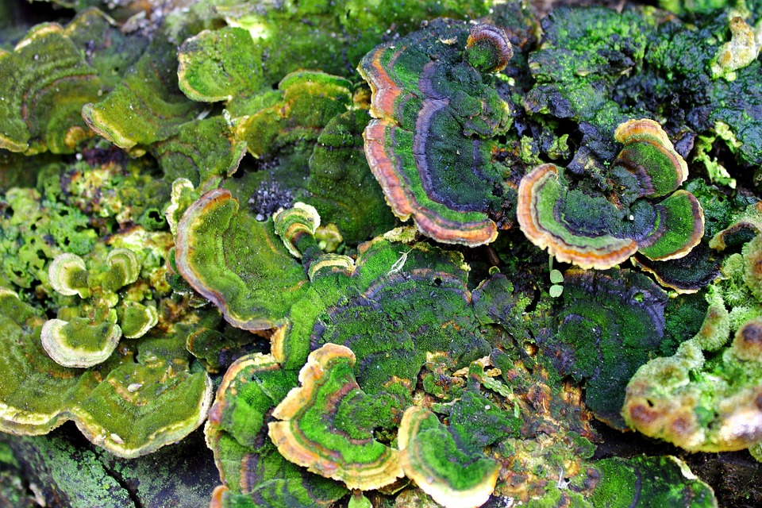
ફૂગ – સારી અને ખરાબ
Notes:
https://pixabay.com/en/hub-mushroom-the-parasite-nature-343204/
https://pixabay.com/en/mushroom-fungi-fungus-many-food-389421/

Slide 2
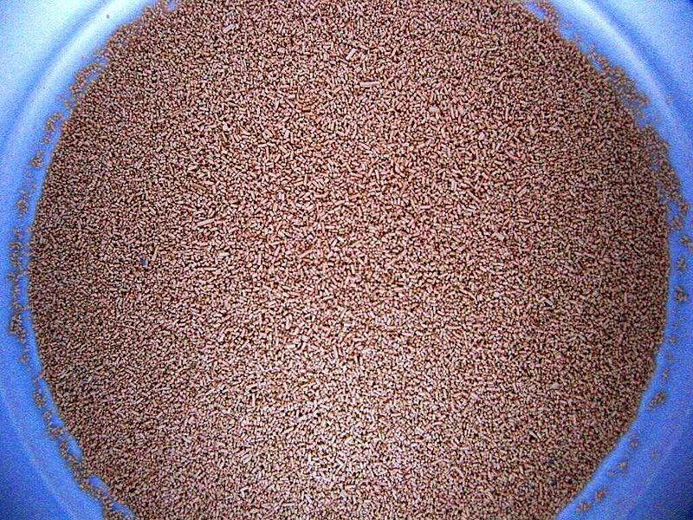
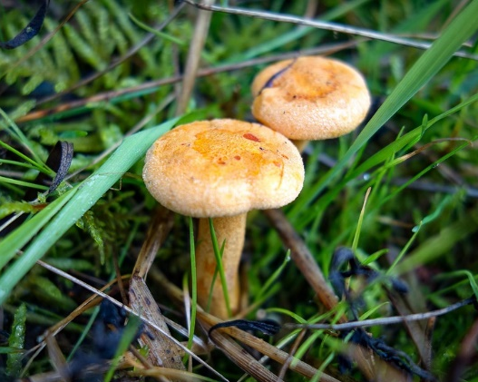
ઉપયોગી ફૂગ
બેકરીની વસ્તુઓ બનાવવા અને કેટલીક ભારતીય વાનગીઓમાં કણકને આથો આપવા માટે ખમીરનો ઉપયોગ થાય છે .
કેટલાક મશરૂમ ખાવા યોગ્ય હોય છે.
કેટલીક ફૂગ દવાઓ બનાવવા માટે ઉપયોગી છે. દા.ત.: પેનિસિલિન ઇન્જેક્શન, ગોળીઓ.
Notes:
https://en.m.wikipedia.org/wiki/File:Dry_yeast.jpg – Public Domain
https://pixabay.com/en/mushrooms-mushroom-yellow-mushrooms-3670023/

Slide 3
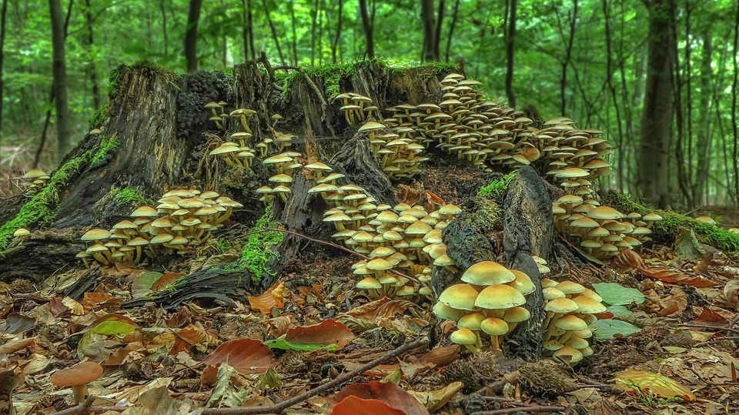
ફૂગનો સહજીવન સંબંધ
કેટલીક ફૂગ ઝાડના મૂળ નીચે સહજીવન સંબંધમાં રહે છે .
ઝાડ ફૂગને પોષકતત્વો પૂરા પાડે છે અને બદલામાં , ફૂગ ઝાડને માટીમાંથી પાણી અને પોષકતત્વો પૂરા પાડે છે.
Notes:
https://pixabay.com/en/mushroom-mushroom-colony-forest-3198608/

Slide 4
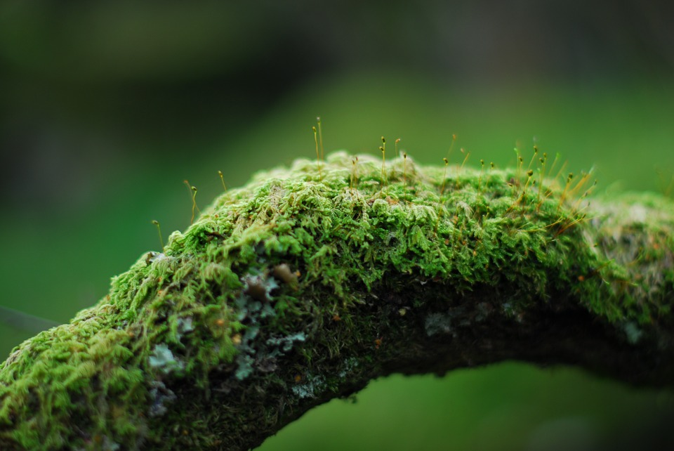
શેવાળનો સહજીવન સંબંધ
સહજીવન સંબંધનું બીજું ઉદાહરણ લાઈકેન છે. લાઈકેન સંયુક્ત જીવો છે - વાદળી લીલા શેવાળ અને ફૂગ સાથે રહે છે..
શેવાળ પ્રકાશસંશ્લેષણ કરે છે અને ફૂગને તૈયાર ખોરાક પૂરો પાડે છે, જ્યારે ફૂગ વાદળી લીલા શેવાળને આશ્રય, પાણી અને ખનિજ પોષક તત્વો પૂરા પાડે છે.
Notes:
https://pixabay.com/en/moss-branch-green-nature-forest-644204/

Slide 5
હાનિકારક ફૂગ
કેટલીક ફૂગ હાનિકારક હોય છે. તે છોડ, પ્રાણીઓ અને મનુષ્યમાં રોગો ઉત્પન્ન કરે છે.
ઉદાહરણ:
છોડ :બટાકામાં વહેલો સુકારો અને ઘઉંનો ગેરુ
પ્રાણીઓ : ફંગલ નખ અને આંખનો ચેપ.

Slide 6


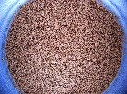



MM Index
Slide# | Thumbnail | Source and Attribution
1 |  | https://pixabay.com/en/hub-mushroom-the-parasite-nature-343204/ https://pixabay.com/en/mushroom-fungi-fungus-many-food-389421/
2 |  | https://en.m.wikipedia.org/wiki/File:Dry_yeast.jpg – Public Domain
3 |  | https://pixabay.com/en/mushrooms-mushroom-yellow-mushrooms-3670023/
4 |  | https://pixabay.com/en/mushroom-mushroom-colony-forest-3198608/
5 |  | https://pixabay.com/en/moss-branch-green-nature-forest-644204/

